Slide 1

Technologie webowe dla początkujących
ZAJĘCIA NR 4
Mikołaj szumigalski
m.szumigalski@op.pl

Slide 2
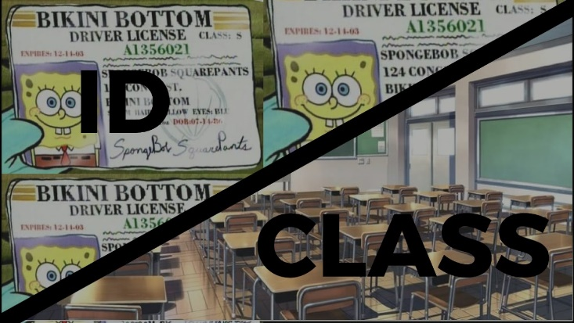
Atrybuty
Id
Class
STYLE
.nazwa_klasy{
}
#nazwa_id{
}

Slide 3
ELEMENTY BLOKOWE, A liniowe
O elementach, które są domyślnie wyświetlane jeden pod drugim,
możemy powiedzieć, że są to elementy wyświetlane w bloku.
Takimi przykładowymi elementami są: div, p, h1, h2, h3. O elementach, które są domyślnie wyświetlane obok siebie,
możemy powiedzieć, że są to elementy wyświetlane w linii.
Takimi przykładowymi elementami są: span, b, i, a.
Służą one w większości do formatowania wyglądu części tekstu.

Slide 4

Symb֎le i znaki spёcjalne

Slide 5

Dodawanie filmów i muzyki
<video>
<source src="plik.mp4" type='video/mp4; codecs="avc1.42E01E, mp4a.40.2"'>
<source src="plik.ogv" type='video/ogg; codecs="theora, vorbis"'>
</video>
<audio>
<source src="plik.mp3" type='audio/mpeg'>
<source src="plik.ogg" type='audio/ogg'>
</audio>

Slide 6

Dobra, spadać

